Slide 1
أساسيات الجودة و نماذج التمييز
جود 210 | الرمز
الوحدة الأولى | الوحدة
مراحل تطور الجودة (3 . ضمان الجودة – 4. إدارة الجودة الشاملة – 5. جوائز الجودة ونماذج التميز) | الدرس
الصفحات 33 - 39
المرحلة الثانوية – المستوى الثاني
الفصل الدراسي الأول -2021 – 2022م

Slide 2
جود 210
مفهوم الجودة
أهداف الدرس:
يشرح المراحل الرئيسية لتطور الجودة (ضمان الجودة – إدارة الجودة الشاملة – جوائز الجودة ونماذج التميز).
يوضح مفهوم إدارة الجودة.
يذكر أهداف مركز البحرين للتميز.
وزارة التربية والتعليم – 2020م
وزارة التربية والتعليم – الفصل الدراسي الأول 1 202-2022م

Slide 3
جود 210
مفهوم الجودة
3- مرحلة ضمان الجودة
تتمثل في منهجية لتأكيد مطابقة المُنْتَج أو الخدمة للمواصفات التي تحقق رغبات الزبائن.
و تشمل ثلاث جوانب أساسية:
1- ضبط جودة التصميم.
2- ضبط جودة الإنتاج.
3- ضبط جودة المُنْتَج أو الخدمة.
وزارة التربية والتعليم – الفصل الدراسي الأول 1 202-2022م
وزارة التربية والتعليم – 2020م

Slide 4
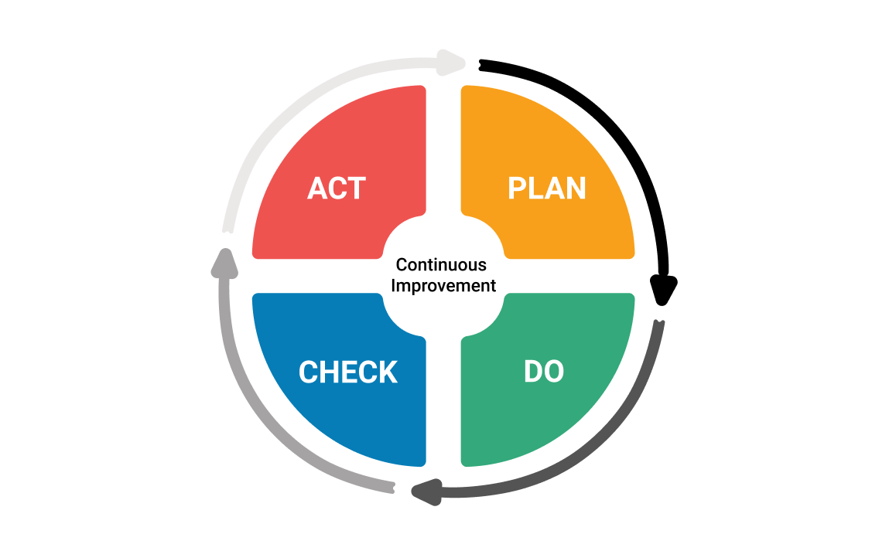
جود 210
مفهوم الجودة
دورة ديمنج ( PDCA)
تعد دورة ديمنج لتطوير الجودة من أهم الأدوات المستخدمة لتحقيق ضمان الجودة و هي تتألف من 4 مراحل:
1- خطط plan :
تحديد الأهداف والعمليات لتحقيقها.
2- نفذ Do :
تنفيذ الخطة أو العملية.
3- افحص check:
مراقبة العملية وتقيمها بمطابقتها للأهداف.
4- صحح act:
تحسين الخطة وتطويرها وإعادتها مرة أخرى.
وزارة التربية والتعليم – 2020م
وزارة التربية والتعليم – الفصل الدراسي الأول 1 202-2022م

Slide 5
جود 210
مفهوم الجودة
علل: تمثل دورة ديمنج أسلوبًا فعالاً لمراقبة ضمان الجودة.
لأنها تحلل الظروف والعمليات لتحقيق جودة المُنْتَج أو الخدمة للتأكد من جودة العمل لكل مكون من مكونات هذه العمليات.
وزارة التربية والتعليم – 2020م
وزارة التربية والتعليم – الفصل الدراسي الأول 1 202-2022م

Slide 6
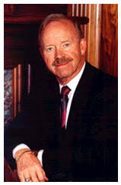
جود 210
مفهوم الجودة
4- مرحلة إدارة الجودة الشاملة
يعرف كروسبي إدارة الجودة الشاملة بأنها:
نظام إداري متكامل يضمن سير العمليات لتجنب حدوث المشكلات وتحقيق رضا الزبون.
أهم مبادئ إدارة الجودة الشاملة:
1- التزام الإدارة العليا الثابت.
2- تمكين العاملين بالتعليم والتدريب والتميز في العمل.
3- اتخاذ القرارات المستندة على الحقائق.
4- تحسين العمليات بإستمرار.
5- التركيز في كسب الزبون.
فيليب كروسبي
أمريكي من عباقرة الجودة وأشتهر بدعوته إلى:
1- الخطأ الصفري.
2- افعله صحيحا من المرة الأولى.
وزارة التربية والتعليم – 2020م
وزارة التربية والتعليم – الفصل الدراسي الأول 1 202-2022م

Slide 7
جود 210
مفهوم الجودة
5- مرحلة نماذج التمييز
الأنظمة الجديدة للجودة التي برزت في بداية القرن الواحد والعشرين:
نظام آيزو 2000.
نموذج المؤسسة الأوروبية لإدارة الجودة ( EFQM)
جوائز التميز في العمل:
1- جائزة ديمنج اليابانية 1950.
2- جائزة مالكوم الامريكية 1987.
3- جائزة الجودة الأوروبية 1992.
جائزة مالكوم بالدرج الوطنية للجودة:
تم الإعلان عنها سنة 1987 في أمريكا.
وزارة التربية والتعليم – 2020م
وزارة التربية والتعليم – الفصل الدراسي الأول 1 202-2022م

Slide 8
جود 210
مفهوم الجودة
جائزة مركز البحرين للتميز
تأسست هذه الجائزة سنة 2008م حيث كان هدفها الارتقاء بأعمال المؤسسات الحكومية إلى مستويات عالية من الجودة والابداع.
أهداف مركز البحرين للتمييز:
1- إرساء مرجعية وطنية للجودة في القطاعين العام والخاص.
2- نشر الوعي بالتمييز في الأداء.
3- دعم الاستثمار في العنصر البشري.
4- تنمية روح الفريق والأداء التنافسي الإيجابي.
5- تقويم العمل الحكومي ورفع الإنتاجية.
ماهي المؤسسة المتميزة؟
1- مؤسسة اكثر قدرة على الابداع و التعلم .
2- تعمل بشفافية.
3-تحقق الاستدامة في الأداء التنافسي الإيجابي.
وزارة التربية والتعليم – 2020م
وزارة التربية والتعليم – الفصل الدراسي الأول 1 202-2022م

Slide 9
جود 210
مفهوم الجودة
ملخص مراحل تطور الجودة
الخاصية | الفترة | المرحلة
الاهتمام باكتشاف العيوب في المنتجات من دون السعي إلى تداركها. | 1900-1937 | الفحص
الاهتمام بتدارك العيوب والتقليل منها بإستعمال الطرائق الإحصائية. | 1937-1960 | مراقبة الجودة
الاهتمام بتجنب الأخطاء في اثناء التصنيع. | 1960-1980 | ضمان الجودة
اهتمام جميع العاملين بالتحسين المستمر والمساهمة في احداثه وتحقيق رضا الزبون. | 1980 إلى الآن | إدارة الجودة الشاملة
تحديد معايير واضحة للجودة الشاملة وتحقيق التمييز في الأداء. | 1987 إلى الآن | نماذج التمييز
وزارة التربية والتعليم – 2020م
وزارة التربية والتعليم – الفصل الدراسي الأول 1 202-2022م

Slide 10
جود 210
مفهوم الجودة
انتهاء الدرس
أن يكون حقق الطالب أهداف الدرس:
أن يشرح المراجل الرئيسية لتطور الجودة.
يوضح مفهوم الجودة.
يذكر أهداف مركز البحرين للتميز.
لمزيد من المعلومات:
www.Edunet.com1- زيارة البوابة التعليمية
2- حل أسئلة وأنشطة الكتاب المدرسي.
وزارة التربية والتعليم – 2020م
وزارة التربية والتعليم – الفصل الدراسي الأول 1 202-2022م

